Slide 1
Opplæringskoordinator, SØR
- Silje Solbakken Johansen

Slide 2
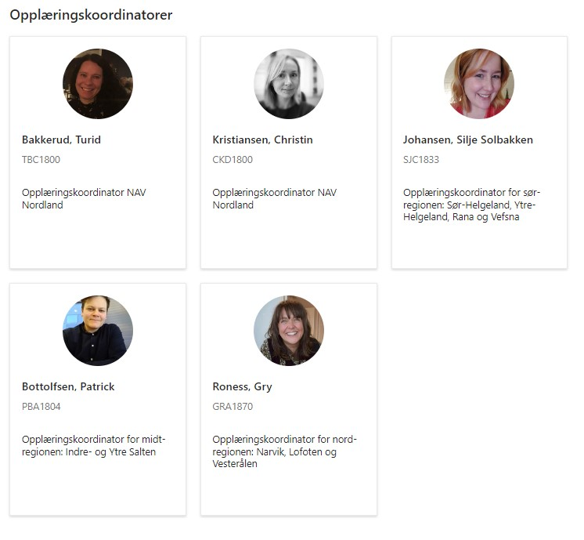
Opplæringskoordinatorene i Nordland
To er ansatt på NAV Nordland.
Tre jobber i hver sine områder i Nordland.

Slide 3
Sør-delen av Nordland
Omfatter16 kommuner;
Alstahaug, Brønnøysund, Dønna, Grane, Hattfjelldal, Hemnes, Herøy, Leirfjord, Lurøy, Nesna, Rana, Sønma, Træna, Vefsn,Vega og Vevelstad.
(TO-Rana, NAV Ytre Helgeland, NAV Vefsna og NAV Sør-Helgeland)

Slide 4
Opplæringskoordiantor, Sør-området
Silje Solbakken Johansen, ansatt ved NAV Rana, men er Opplæringskoordinator som skal bistå på hele Helgeland.
Jobbet i NAV siden 2015, ved NAV Rana siden 2018.
Har tidligere jobbet med sosialhjelp, kommunale tjenester, Arbeidsavklaringspenger og i ungdomsteam, med oppfølging og statlige ytelser.

Slide 5
NAV prioriteringer
Vi prioriterer stabil tilknytning til arbeid fremfor raskeste vei til jobb.
Sammen med utdanningssektoren og arbeidsgiverne bidrar vi til kvalifisert arbeidskraft.
Vi gir utdanning til dem som ikke har fullført videregående opplæring, slik at de står sterkere i arbeidsmarkedet.

Slide 6
Overordnede mål
Skaffe/utvikle gode opplæringstiltak som treffer behovene i arbeidsmarkedet og behovene til NAVs prioriterte målgrupper, i særlig grad unge under 30 år.
Legge til rette for at flere av NAVs brukere får hensiktsmessige kvalifiseringstilbud.
Øke aktivitet på opplæringstiltak.
Tettere samarbeid med utdanningssektorene, særlig med fokus på samarbeid med fylkeskommunen.
Være ressurspersoner for veiledere i NAV-kontor i Nordland, og ha god oversikt over opplæring som arbeidsmarkedstiltak.

Slide 7
Oppgaver
Inkluderer blant annet;
Ha tett kontakt med lokalkontor og veiledere i sitt område, herunder:
- jevnlige, planlagte møter med alle kontor i sitt område.
Skal være ressursperson for veiledere i NAV-kontor i sitt område, for eksempel:
- møter i enkeltsaker med fokus på bruk av opplæringstiltak,
- samtaler med veiledere i for-/etterkant av møte med brukere,
- lokale fagdager, med mer.
Delta i lokale nettverk; f.eks. Kompetanseforum og andre nettverk i sitt område

Slide 8
Oppgaver, forts.
Skal dele informasjon i teamet om det som skjer i sitt område:
- problemstillinger fra enkeltsaker,
- info. fra lokale samarbeidsmøter; Kompetanseforum, lærlingesamarbeid, m.m.
- behov hos arbeidsgivere i regionen,
- behov hos brukere i kontorene og annen relevant informasjon.
Bidra til utvikling av gode opplæringstiltak som treffer behovene i arbeidsmarkedet, samt behovene til NAVs prioriterte målgrupper.
Bistå med rekruttering til opplæringstiltak
Ha tett samarbeid med områdene marked, integrering og ungdom fra de lokale NAV-kontorene.

Slide 9
Samarbeid
Samarbeidsarenaer
Kontaktperson
Øke fokuset på opplæring / utdanning
Arbeidsmarkedets behov
Inkludering i arbeidslivet for de som av ulike grunner står utenfor, gjennom utdanning.
Utdanning/kompetanse-prosjekter

Slide 10
Praksisskolen
Et samarbeid mellom Momek Group, Opplæringskontoret Nord-Helgeland og NAV Rana.
Opplæringskontoret har laget en opplæringsplan som er nært knyttet opp til læreplanmålene for Sveisefaget.
Momek Group stiller med bedrift og gir opplæring. Engasjer seg i kandidatene.
NAV Rana har stilt med mulige kandidater. NAV veileder og/eller jobbspesialist følger sine deltakere tett opp.
Notes:
Polarsirkelen videregående var med helt i begynnelsen. Men de trakk seg ut når det ble klart at det ikke var behov for dem. Det faglige ble ivaretatt av opplæringskontoret.
Opplæringsplanen er laget slik at den kan lære deltakerne kunnskap de ville måtte ta om de skal ta fagbrev som sveisere.
NAV har funnet potensielle deltakere og laget en liste med interesserte.
Momek har fått ha intervju med de kandidatene. De har plukket ut de 4 deltakerne i hver gruppe som har fått tilbud om praksisskole.
De kandidatene vi har hatt i prosjektet har vært lengre unna ordinær jobb og utdanning enn de som var med i prosjektet på Melbu.
Kandidater som har flere utfordringer. (rus/ psykiatri).
Det har vært jevnlige møter mellom Momek, Opplæringskontor og NAV. Spesielt Momek og NAV. Det ble gitt direkte kontaktinformasjon til veilederen til de ulike deltakeren. Så veileder kan få beskjed straks om det ble fravær og kunne følge opp.
Momek har vært veldig engasjert, og har blant annet ringt en deltaker mange ganger for å få tak i han.
Det har vært hardt for kandidatene å starte i 100 % aktivitet, med oppmøte fra kl. 7 om morgenen. Det hadde ikke gått uten blant annet behandlere fra VOP og oppfølgere fra kommunale tjenester som hjalp til i starten, med å kjøre kandidater på jobb.

Slide 11
Målgruppe og muligheter
Arbeidssøkere, under 30 år med innsatsbehov spesielt tilpasset.
Personer som har vært lenge utenfor arbeidslivet. Som står langt unna å komme i jobb/utdanning.
10 ukers kurs.
Opplæring i bedrift med relevante kurs. (etter modell av Micro-credentials)
Inngangsport til videre utdanning eller jobb.
Notes:
Vi har tatt utgangspunkt i en prioritert målgruppe. Spesielt tilpasset, under 30 år. De som ikke er klare for annen opplæring. Som har behov for oppfølging.
Som del av fagopplæringen får deltakerne blant annet; HMS-kurs, varmearbeiderkurs. De får opplæring i sveising, både plast og metall. Punktsveising, med mer.
Mindre kvalifikasjoner som er del av læreplanmål for Opplæring til fagbrev som sveiser. Det kan skrives av om de skal ta for eksempel fagbrev på jobb, eller bli lærlinger.
(best om de kan bli ansatt som hjelpearbeider, mens de tar opplæring mot fagbrev)
Læreplanmålene kan avskrives mot det de har lært på det 10 ukers kurset.
Arbeidsreferanse.
Momek får plukke ut kandidaten fra de listene som NAV kommer med, Men med den lave ledigheten vi har i nordland og i Rana er det et veldig begrenset utvalg.

Slide 12
Video fra Se Nor for
Kompetansepilot prosjektet i Nordland
Notes:
https://vimeo.com/757533159/52c01ae7b7

Slide 13
Takk for oppmerksomheten!

